Slide 1
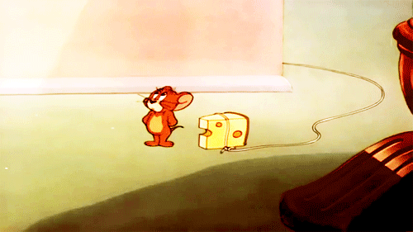
Adatbeviteli eszközök
Egér
/mouse/

Slide 2
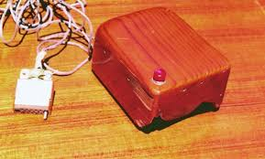
Története
Feltaláló: Dougles Engelbart (ejtsd: dáglesz englbert),
Megjelenés: 1968 december 9.
Jellemzői:
fából készült
egy gombot tartalmazott
a mozgást az alján elhelyezett két fogaskerék érzékelte
kezdetben bogárnak hívták, később kapta az egér (mouse) nevet

Slide 3
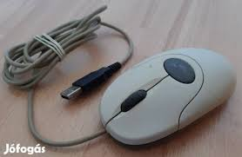
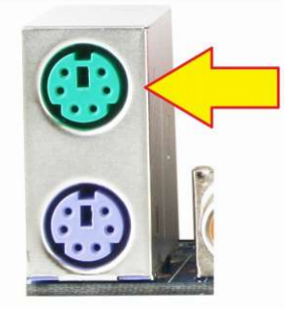
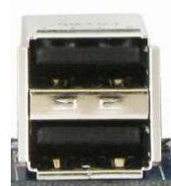
Csoportosításuk
A számítógéphez való csatlakozásuk szerint:
Vezetékes (PS/2 csatlakozó, USB csatlakozó)
Vezeték nélküli (az elemeket cserélni vagy tölteni kell) Adó-vevő egység biztosítja a csatlakozást
PS/2
USB

Slide 4
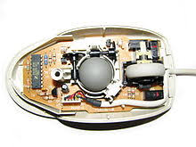
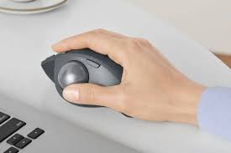
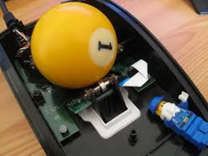
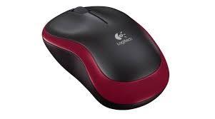
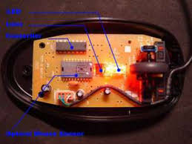
Csoportosításuk
Működésük alapján:
Golyós (mechanikai): Egy gumival bevont fémgolyó mozgását követi két érzékelő korong. Az egyik a függőleges- míg a másik a vízszintes elmozdulás állapotát figyeli.
Ha megfordítjuk a golyó kézzel is mozgatható. Ezen az elven működik a hanyatt egér is
Optikai: Az egér az alatta lévő felületet világítja meg, és a visszavert fénysugárból határozza meg a mozgás irányát.

Slide 5
Csoportosításuk
A gombok száma szerint:
1 gombos
2 gombos
3 gombos
Több gombos
Görgős – a középső gomb a görgő (Kattintás nélkül lehet segítségével a képernyőn haladni)

Slide 6
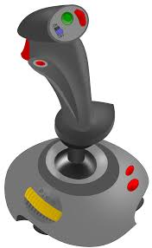
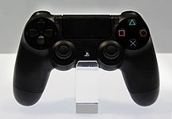
Egér helyett használhatunk
Hordozható számítógépeknél (laptopok) touchpad ( ejtsd: tácsped) vagy hanyatt egér.
Asztali és hordozható számítógépeknél is használhatunk gamepadot (joypad) vagy botkormányt (joystick) .

Slide 7
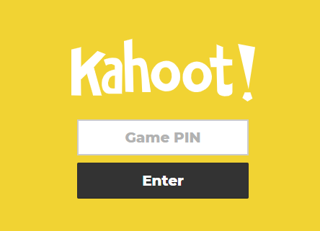
Quiz
kahoot

